Slide 1




TRƯỜNG TIỂU HỌC ……
CHÀO MỪNG QUÝ THẦY CÔ
VỀ DỰ GIỜ THĂM LỚP
Môn Tiếng Việt lớp 3
KỂ CHUYỆN: RỪNG GỖ QUÝ (T4)
Giáo viên:
Lớp: 3

Slide 2
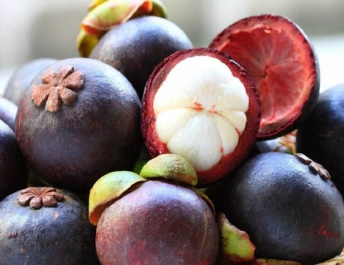
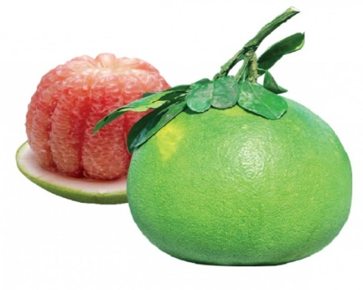
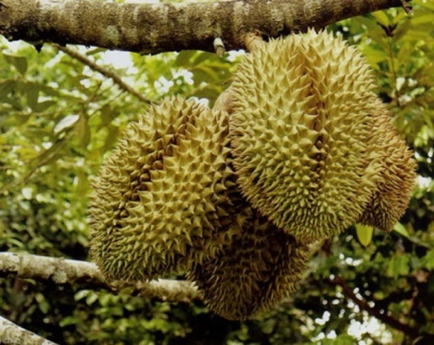
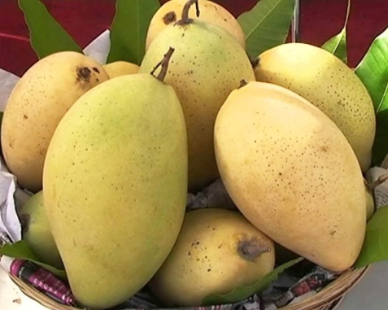
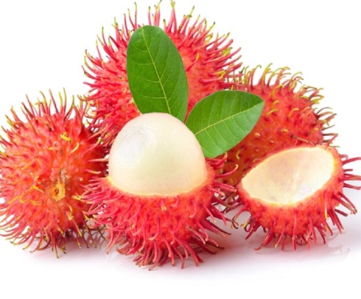
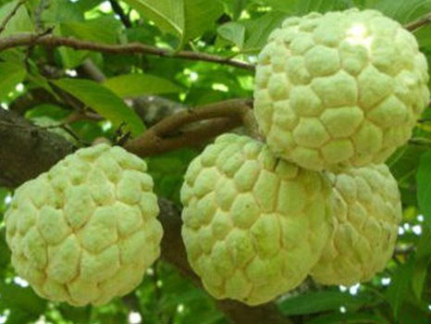
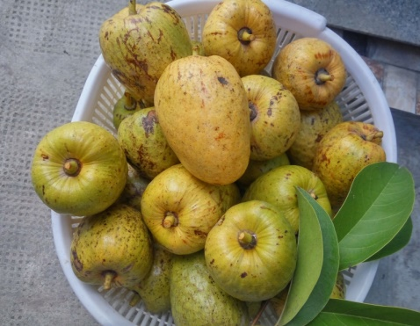
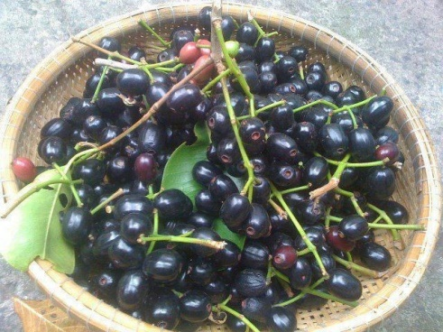
Thứ……ngày…..tháng…..năm…….
TIẾNG VIỆT
TRÒ CHƠI: HÁI QUẢ MIỀN TÂY
măng cụt
Bưởi
Sầu riêng
Xoài
Chôm chôm
Na
Bình bát
Trái trâm

Slide 3
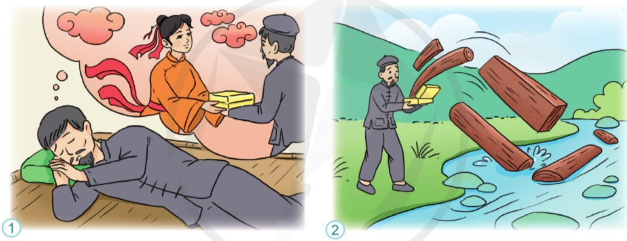
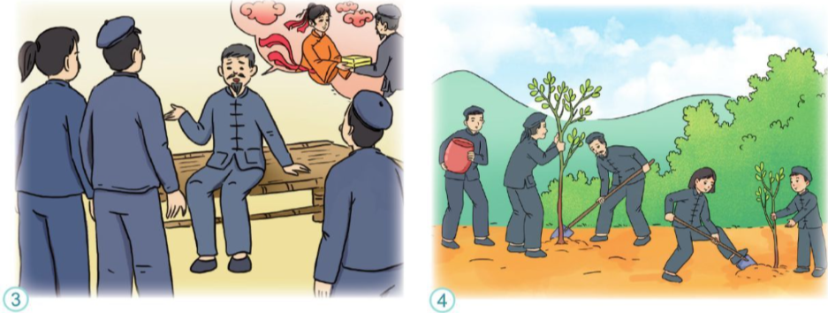
Thứ……ngày…..tháng…..năm…….
TIẾNG VIỆT
KỂ CHUYỆN: RỪNG GỖ QUÝ
1. Kể lại câu chuyên Rừng gỗ quý theo lời của ông lão.
a) Kể đoạn 1 và 2:
M: Mấy hôm nay, tôi đi tìm gỗ làm nhà. Một đêm …
b) Kể các đoạn tiếp theo:
M: Tôi đành quay lại tìm nàng tiên …

Slide 4
Thứ……ngày…..tháng…..năm…….
TIẾNG VIỆT
KỂ CHUYỆN: RỪNG GỖ QUÝ
* Các bước xây dựng câu chuyện.
- Xác định nhân vật mình đóng vai, chú ý xưng “tôi” khi nói về mình..
- Quan sát tranh, nhớ lại nội dung đoạn cần kể.
- Em sắp xếp lại các ý cho phù hợp, có thể lược bớt/thêm thoắt vào bài nói.
- Em trình bày trước lớp theo suy nghĩ của mình.
- Lớp góp ý bổ sung câu chuyện.

Slide 5
Thứ……ngày…..tháng…..năm…….
TIẾNG VIỆT
KỂ CHUYỆN: RỪNG GỖ QUÝ
* Kể chuyện trong nhóm.
- Chúng ta cùng thảo luận nhóm, kể chuyện trong nhóm. Các bạn trong nhóm góp ý chân tành cho bạn mình sau khi nghe bạn kể chuyện.
* Kể chuyện trước lớp
- Các nhóm cử đại diện kể trước lớp. Cả lớp cùng nghe và góp ý cho bạn điều chỉnh.

Slide 6
Thứ……ngày…..tháng…..năm…….
TIẾNG VIỆT
KỂ CHUYỆN: RỪNG GỖ QUÝ
* Câu chuyện tham khảo.
a) Kể đoạn 1 và 2:
Mấy hôm nay, tôi đi tìm gỗ làm nhà. Một đêm, tôi mơ thấy mình gặp một nàng tiên. Nàng tiên hỏi tôi đi đâu rồi cho tôi một chiếc hộp, dặn về nhà mới được mở hộp.
Tôi cảm ơn nàng tiên rồi mang hộp về. Dọc đường, tôi tò mò mở chiếc hộp để xem. Nào ngờ, nắp hộp vừa hé thì bao nhiêu cột gỗ, ván gỗ trong hộp tuôn ra, rơi xuống suối, trôi mất.

Slide 7
Thứ……ngày…..tháng…..năm…….
TIẾNG VIỆT
KỂ CHUYỆN: RỪNG GỖ QUÝ
* Câu chuyện tham khảo.
b) Kể đoạn 3 và 4:
Cầm cái hộp không trong tay, tôi tiếc ngẩn ngơ. Thế là tôi đành quay lại nằn nì nàng tiên. Nàng tiên thương tình, đưa cho tôi một cái hộp khác và dặn nhất định về nhà mới được mở hộp. Về đến nhà, tôi mở hộp, chẳng thấy gỗ đâu, chỉ thấy trong hộp toàn những hạt cây nhỏ tí... Tiếng chim hót làm tôi choàng tỉnh giấc, Hoá ra là tôi ngủ mơ.
Nghĩ đến giấc mơ của mình, tôi chợt hiểu ra: Lúa ngô phải gieo trồng mới có thì gỗ rừng cũng vậy. Tôi liền bảo các con và dân làng tìm hạt cây về gieo trồng. Chẳng bao lâu nữa, đồi trọc sẽ biến thành rừng, dân làng tôi sẽ không phải đi xa tìm gỗ làm nhà, đóng bàn ghế nữa.

Slide 8
Thứ……ngày…..tháng…..năm…….
TIẾNG VIỆT
KỂ CHUYỆN: RỪNG GỖ QUÝ
2. Trao đổi:
Theo em, rừng đem lại ích lợi gì:
a) Đối với vùng có rừng?
- Rừng giúp người dân có gỗ làm nhà, đóng bàn ghế.
- Rừng giúp cho không khí mát mẻ.
- Rừng giúp ngăn bão lũ, tránh lở đất.
- Rừng giúp người dân có rau, nấm để ăn.
- Rừng tạo ra phong cảnh đẹp.
b) Đối với các vùng khác?
- Rừng giúp điều hoà không khí.
- Rừng giúp bảo vệ nguồn nước.

Slide 9

XIN CHÂN THÀNH CẢM ƠN
QUÝ THẦY CÔ GIÁO VÀ CÁC EM
Notes:
9

